Slide 1
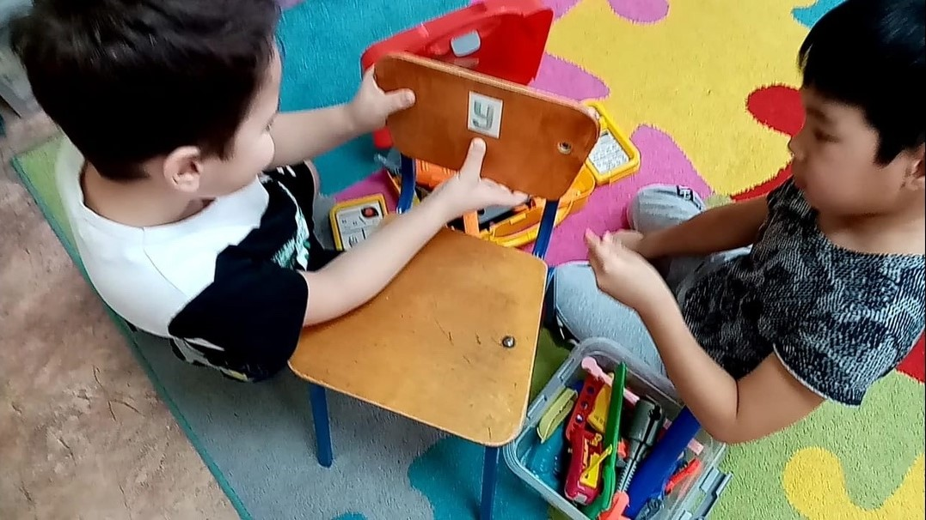
Памятка - буклет
«Игра как средство формирования выполнения трудовых поручений»

Slide 2
Сюжетно ролевые игры.
Игра – основной вид деятельности дошкольников. С помощью игр малыши познают мир, находят друзей, учатся новому. А игры, которые дети создают самостоятельно, занимают в их развитии совершенно особое место. Они называются сюжетно-ролевыми. В сюжетно-ролевых играх отражаются представления детей об окружающем мире, взаимоотношениях и профессиональных обязанностях людей. Ребёнок переносится из повседневной рутины: примеряет интересную роль, использует образы памяти и фантазию для действия в придуманной ситуации. Сюжетно-ролевая игра не только развлекает ребёнка, но и является элементом образовательного процесса в детском саду. В дошкольном детстве игра носит воспитательный характер: с её помощью формируются важные личностные качества и развиваются умственные способности. Сюжетно-ролевая игра выступает одним из основных методов обучения: закладывается культура взаимоотношений внутри коллектива, прививается уважение к труду взрослых и различным профессиям, закладываются простые социальные компетенции (как вести себя в обществе).

Slide 3
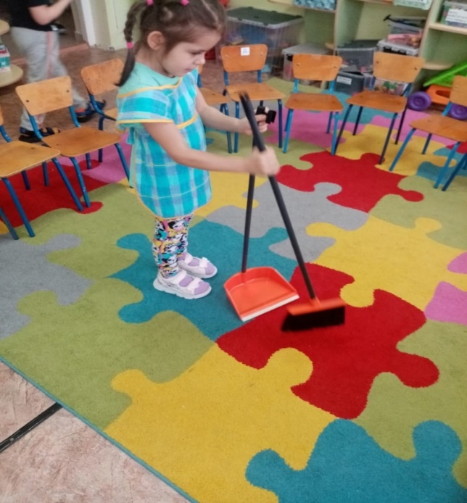
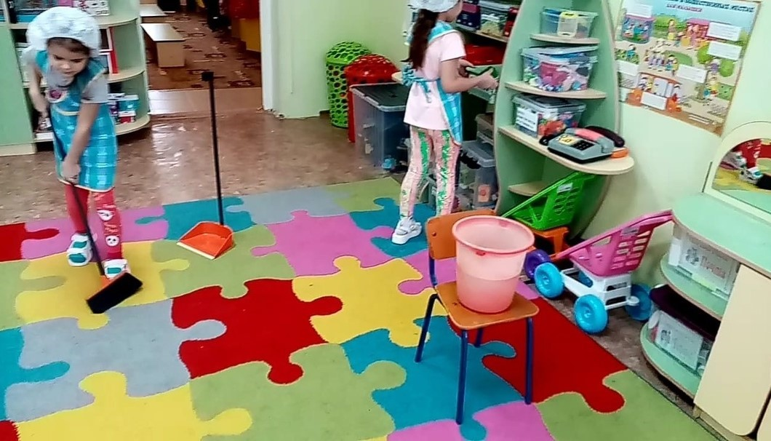
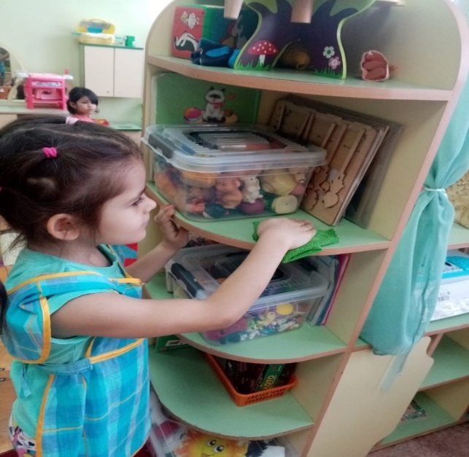
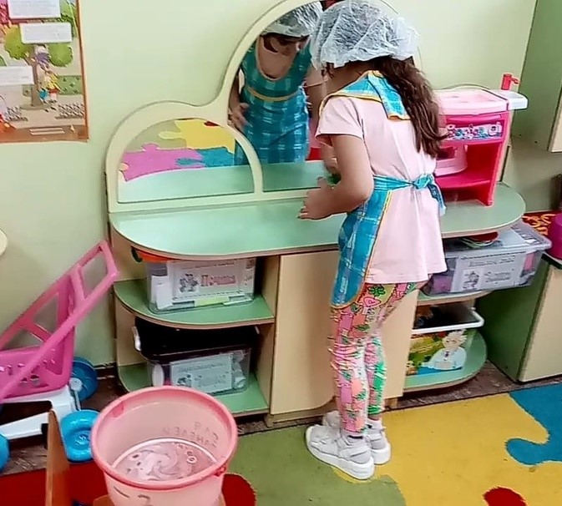
Виды сюжетно-ролевых игр
*Творческая сюжетно-ролевая игра. Дети максимально фантазируют, не просто копируют
поведение взрослых в конкретных жизненных
ситуациях, а показывают свой вариант действий
в условиях вымышленных обстоятельств. Например,
полет на Марс, археологические раскопки, путешествие
во времени и т.д.
*Сюжетно-дидактическая игра. Является
игровой формой обучения, в ней синтезируется
творческая деятельность детей с изучением
наглядных материалов, практическим применением
полученных на занятиях знаний. Например, игры
«Магазин», «Детский сад», «Банк», «Столовая».
*Деловая игра. Это воссоздание детьми
содержания профессиональной деятельности
взрослых. Взаимодействие между участниками игры
отражает модель сотрудничества руководителей и специалистов. Деловые игры направлены на
формирование культуры отношений в обществе и
первичных представлений о профессиональной этике.
Дети должны понимать, что важны не только
начальники, капитаны, директора, но и каждый
член команды. Например, игры в «Парикмахерская»,
«Почта», «Кафе», «Библиотека» и др.
*Организация Интерактивных игр обусловлена внедрением технических средств в образовательный
процесс ДОУ (применением ИКТ). Использование
интерактивной доски в сюжетно-ролевых играх
обогащает игровой опыт дошкольников. На экран
проецируются фотографии реальных мест (морские,
тропические пейзажи, города и представители
далёкий стран) и фантастические сюжеты
(иллюстрации волшебной страны, эпохи
динозавров, инопланетных рас).

Slide 4
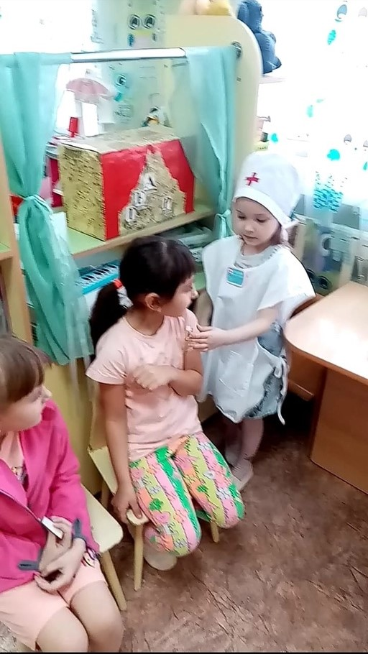
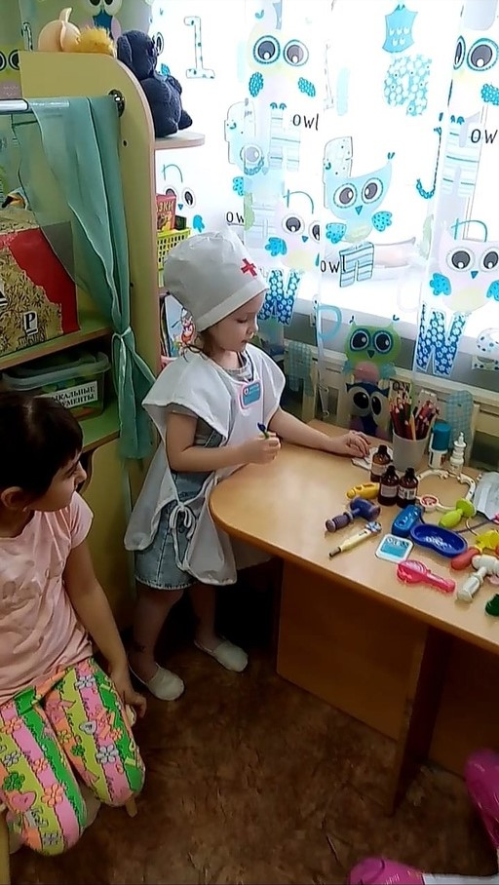
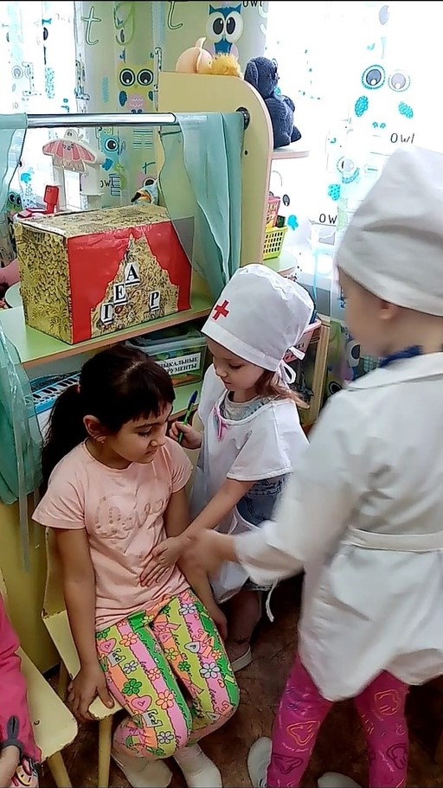
Необходимые элементы сюжетно –ролевых игр.
Костюмы для мальчиков и девочек, Тематические игровые уголки, Наборы инструментов Раздаточный материал, Игрушки-каталки, Игровые наборы по профессиям (для доктора, парикмахера, продавца и т.д.).

Slide 5
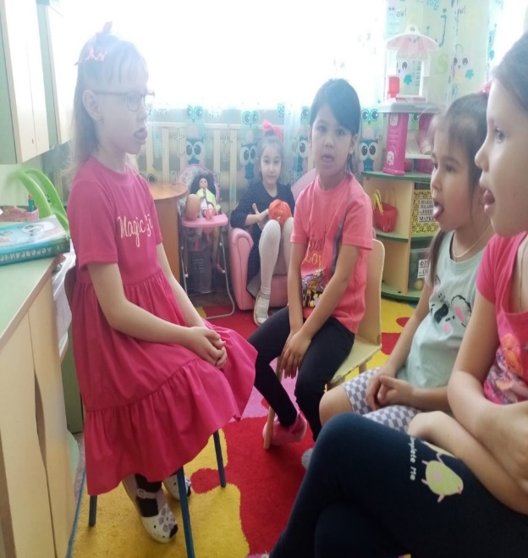
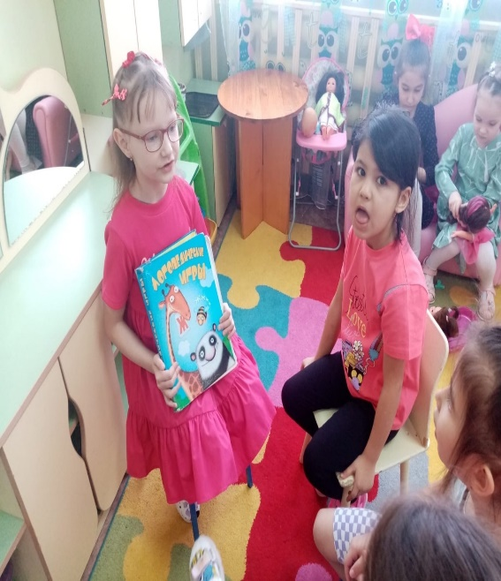
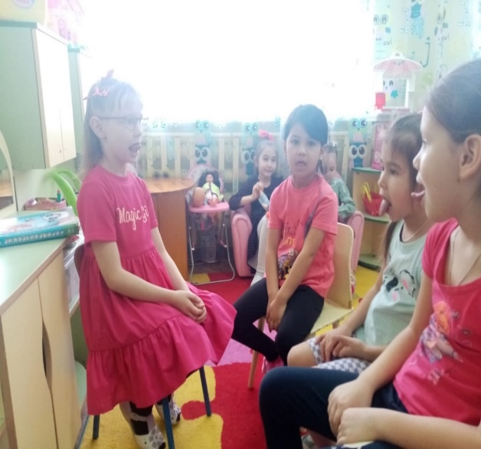
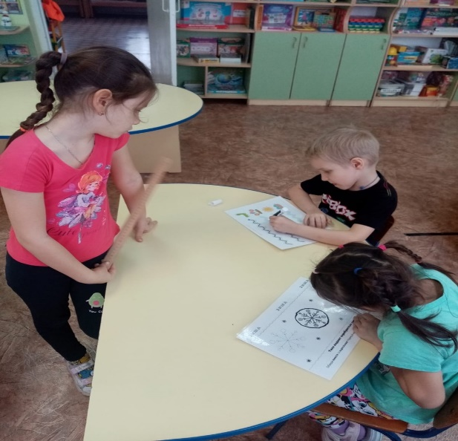
Методика проведения сюжетно ролевой игры
Воспитатель создает игровую или проблемную ситуацию. Например, «Куклы заболели, давайте устроим для них приемный день в поликлинике».
- Далее проводится краткая беседа по теме игры: какое оборудование есть в больнице, что делает доктор.
- Воспитатель поддерживает игровую ситуацию, подбадривает детей, следит за их эмоциональным состоянием.
- После завершения игры анализ исполненных ролей и воплощения сюжетной задумки.

Slide 6
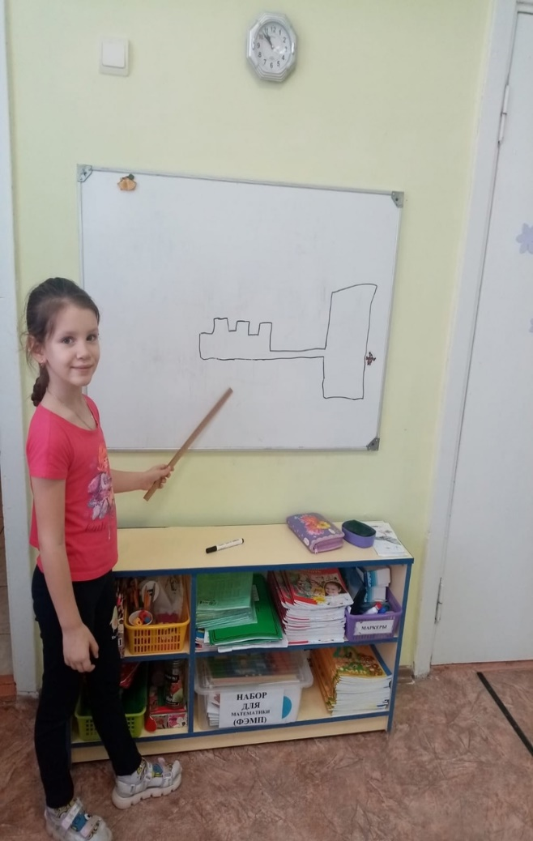
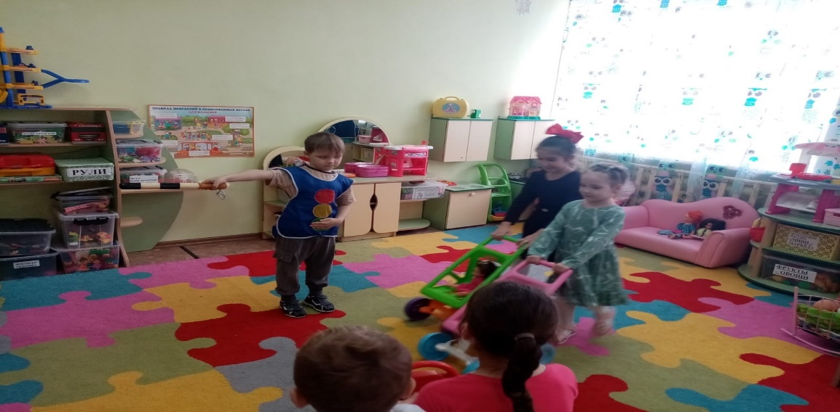
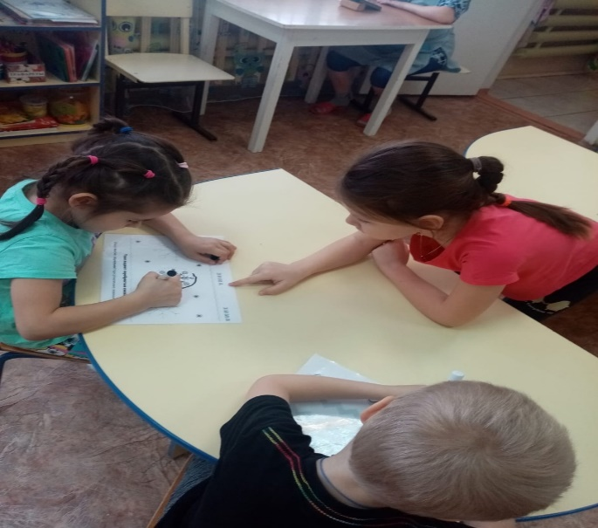
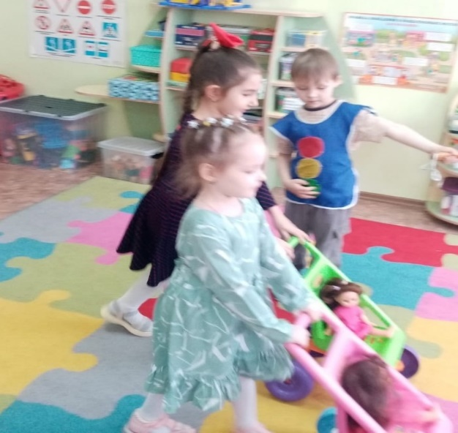
Когда проводить сюжетно-ролевые игры
Сюжетно-ролевые игры обычно проводятся между занятиями и в свободное время во второй половине дня. Можно провести игру во время прогулки.
Часто сюжетно-ролевые игры включаются в структуру речевых и творческих занятий.
Роль воспитателя заключается в проговаривании условий и плана игры и в контроле за действиями детей, поскольку игра в этом случае является инструментом обучения.
Сюжетно-ролевая игра выступает как средство развития речи. На речевом занятии дети изучают наглядные материалы по названной теме, беседуют с воспитателем, узнают новые слова и поясняют их значение. Воспитатель предлагает погрузить в тему и поиграть, активно используя в диалогах новые слова.

Slide 7
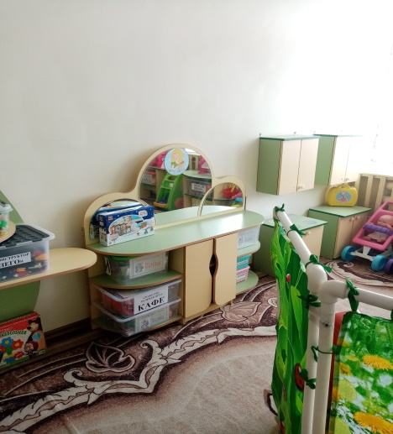
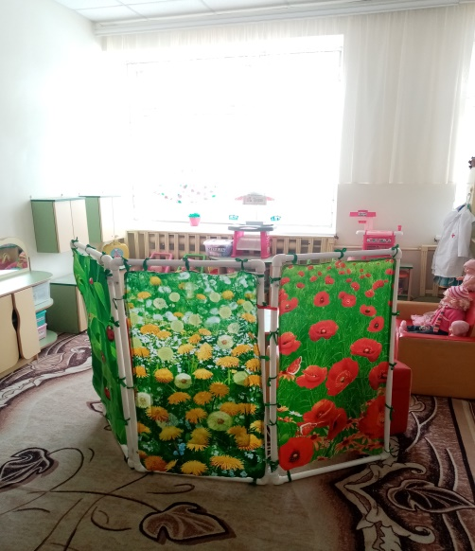
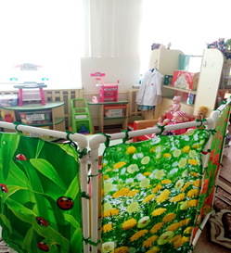
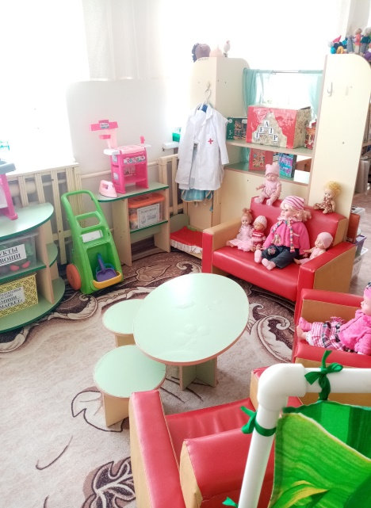
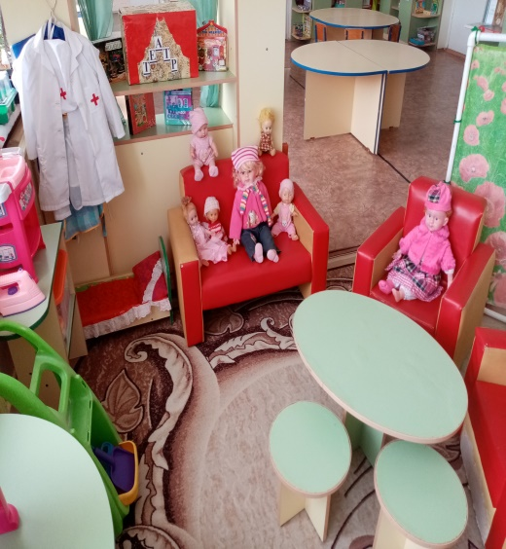
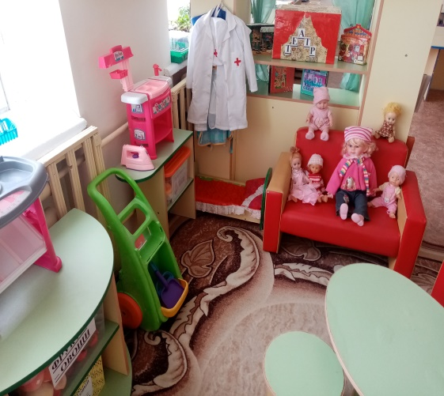
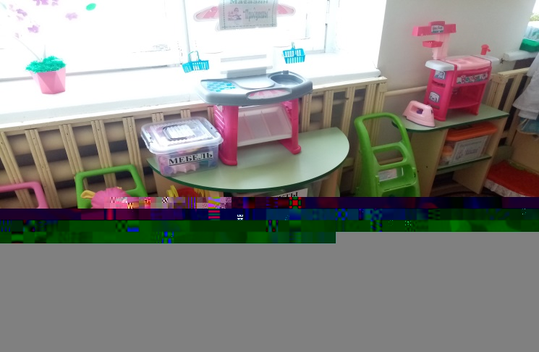
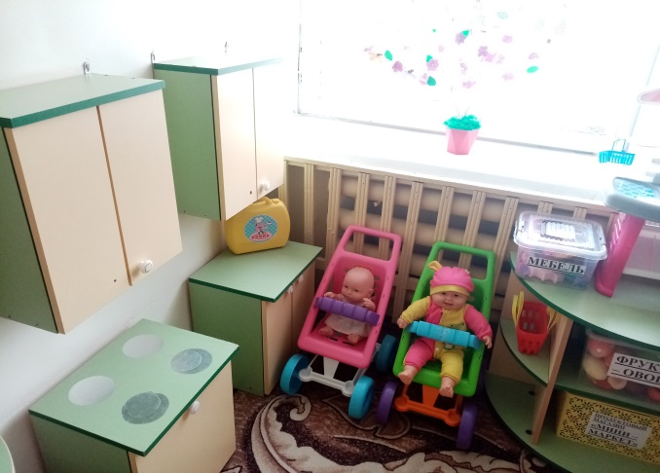
Центр сюжетно-ролевых игр и пособий

